Slide 1
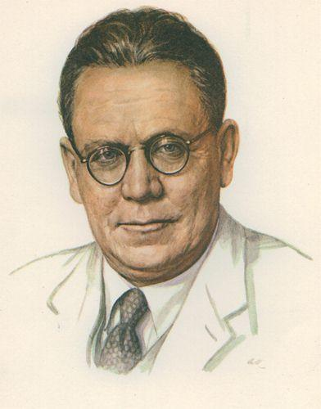

Самуил Яковлевич Маршак
1887-1964
125 лет
со дня рождения

Slide 2

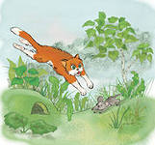
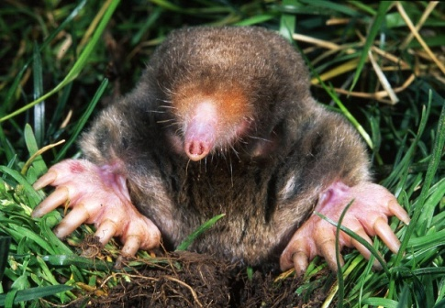



А
А
Ш
М
Р
К

Slide 3
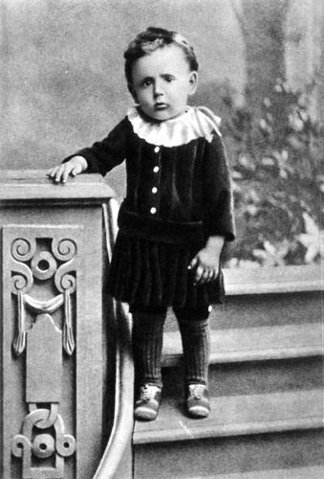
Самуил Яковлевич Маршак родился 3 ноября 1887 года в Воронеже.
Раннее детство и первые школьные годы будущий писатель провёл в маленьком городке Острогожске Воронежской губернии. Его семья жила небогато, но дружно.

Slide 4
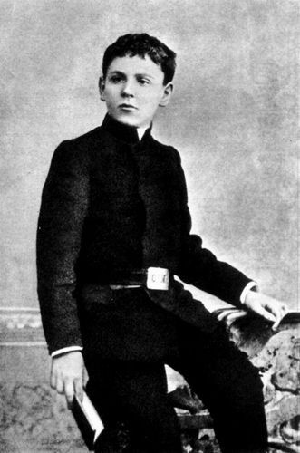
Мальчик с детства тянулся к знаниям, к книгам, рано стал писать стихи.
Сначала учился в гимназии, потом окончил Лондонский университет. Первые стихотворные книжки писателя появились в 1923 году.

Slide 5





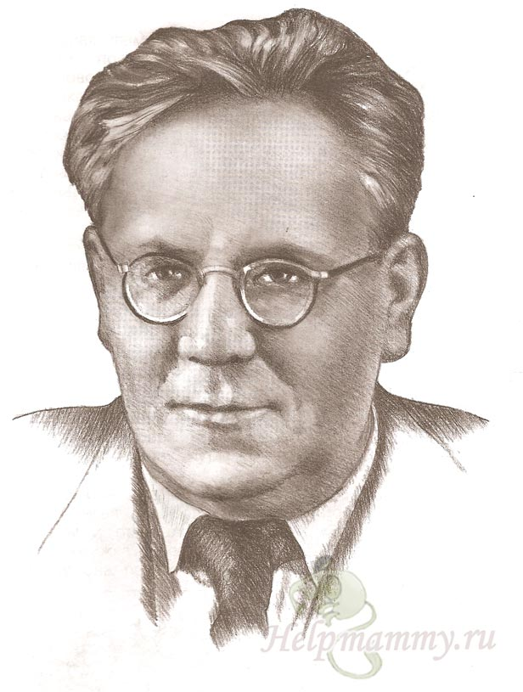






Slide 6
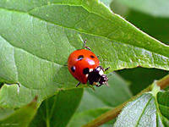
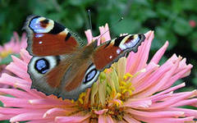

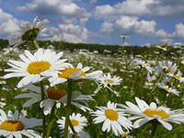

Зелёная страница
Эта страница зелёного цвета,
Значит на ней постоянное лето.
Если бы здесь уместиться я мог,
Я бы на этой странице прилёг.
Бродят в траве золотые букашки.
Вся голубая, как бирюза,
Села, качаясь, на венчик ромашки,
Словно цветной самолёт, стрекоза.
Вот в одинаковых платьях, как сёстры,
Бабочки сели в траву отдыхать.
То закрываются книжечкой пёстрой,
То, раскрываясь, несутся опять…

Slide 7


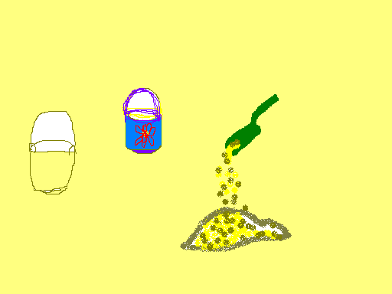
Желтая страница
Вы любите ребята
Пересыпать песок.
В руках у вас лопата,
Ведерко и совок..
Как нитка золотая,
У вас из кулака
Бежит струя густая Прохладного песка.
Садовая дорога
Усыпана песком.
Но плохо, если много
Песка лежит кругом.

Slide 8
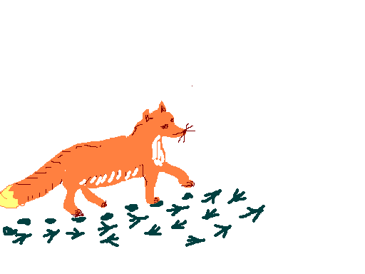

Белая страница
Это – снежная страница.
Вот прошла по ней лисица,
Заметая след хвостом.
Тут вприпрыжку по странице
В ясный день гуляли птицы, Оставляли след крестом...
Цепь следов по снежной глади Остается, как строка
В чистой, новенькой тетради Первого ученика.

Slide 9
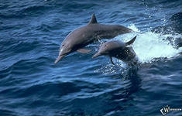
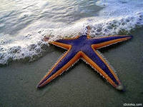
Синяя страница
А эта страница – морская,
На ней не увидишь земли.
Крутую волну рассекая,
Проходят по ней корабли.
Дельфины мелькают, как тени,
Блуждает морская звезда,
И листья подводных растений
Качает, как ветер, вода.

Slide 10
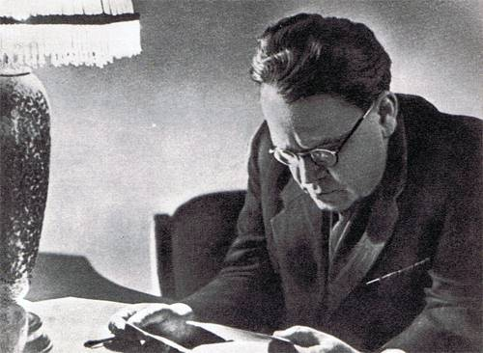
Написал пьесы – сказки: "Двенадцать месяцев«, "Горя бояться - счастья не видать», «Кошкин дом», «Умные вещи», «Теремок» и др. . Перевел сонеты Шекспира, а также песни и баллады Бернса, стихи Гейне, Джона Китса, Киплинга, Эдварда Лира, Родари.

Slide 11
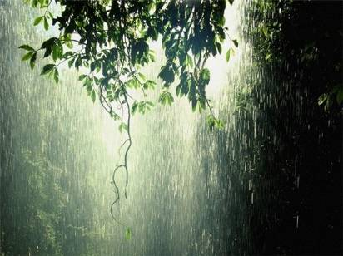
Загадки
Шумит он в поле и в саду,
А в дом не попадёт.
И никуда я не иду,
Покуда он идёт.

Slide 12
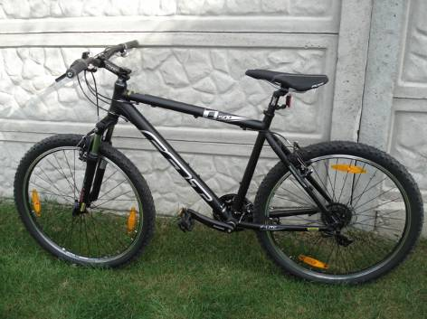
Держусь я только на ходу,
А если встану, упаду.

Slide 13

В Полотняной стране
По реке Простыне
Плывёт пароход
То назад, то вперёд.
А за ним такая гладь –
Ни морщинки не видать!

Slide 14

Что такое перед нами:
Две оглобли за ушами,
На глазах по колесу
И седёлка на носу?

Slide 15
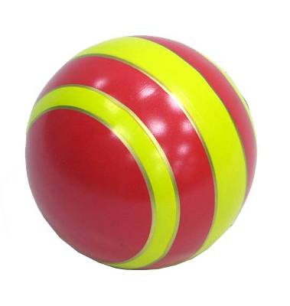
Бьют его рукой и палкой,
Никому его не жалко.
А за что беднягу бьют?
А за то, что он надут!

Slide 16

Узнай сказку!
Теремок

Slide 17


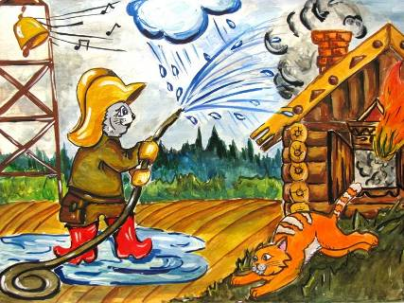
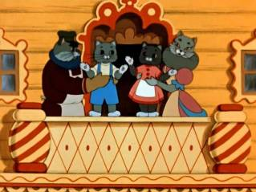
Узнай сказку!

Slide 18

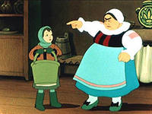

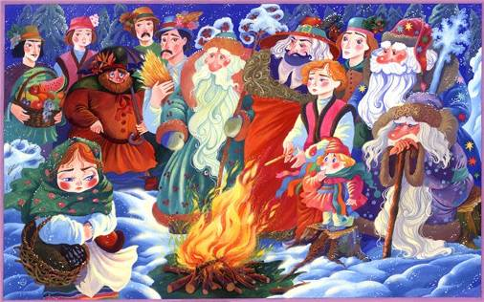

Узнай сказку!

Slide 19
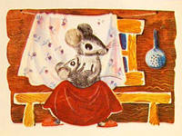
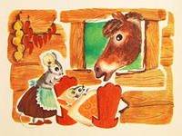

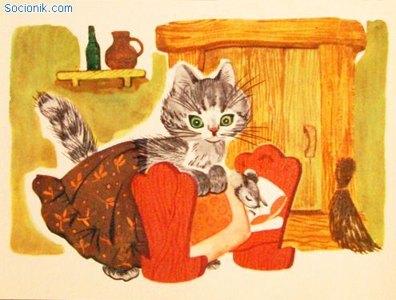
Сказка о глупом мышонке

Slide 20




Усатый полосатый
Принесла овсяной кашки –
Отвернулся он от чашки.
Принесла ему редиски –
Отвернулся он от миски.
Хвостик – на подушке,
На перинке - ушки.
Разве так спят?
Стала девочка учить котёнка говорить:
Котик, скажи: ло-шадь.
А он говорит: мяу!
Не было в доме мышей,
а было много карандашей.
Лежали они на столе у папы
и попали котёнку в лапы.

Slide 21

Первое произведение Маршака для детей – «Детки в клетке» - вышло в 1923 году. Стихов для детей о диких и домашних животных всегда было много, но такая портретная точность впервые встречается только у Маршака.

Slide 22
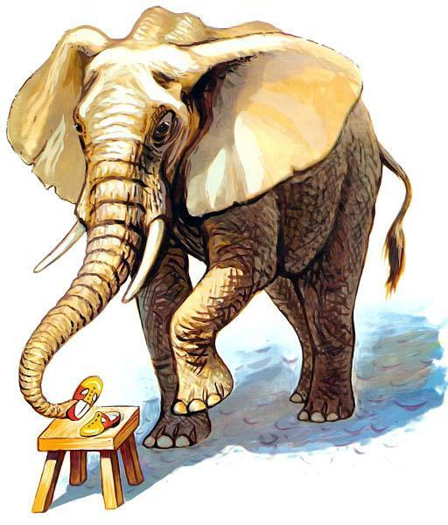

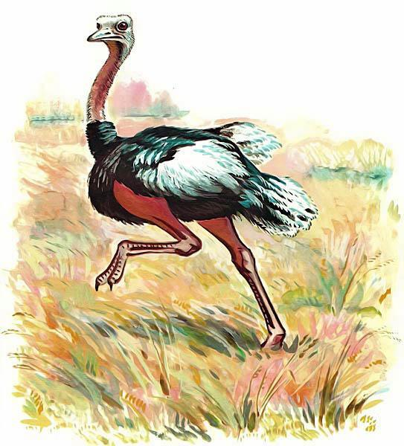
Детки в клетке
Я - ……………. молодой,
Заносчивый и гордый.
Когда сержусь, я бью ногой
Мозолистой и твердой.
Когда пугаюсь, я бегу,
Вытягиваю шею.
А вот летать я не могу,
И петь я не умею.
Взгляни на маленьких ………… -
Малютки рядышком сидят.
Когда не спят,
Они едят.
Когда едят,
Они не спят.
Дали туфельки ……….
Взял он туфельку одну
И сказал: - Нужны пошире,
И не две, а все четыре!

Slide 23
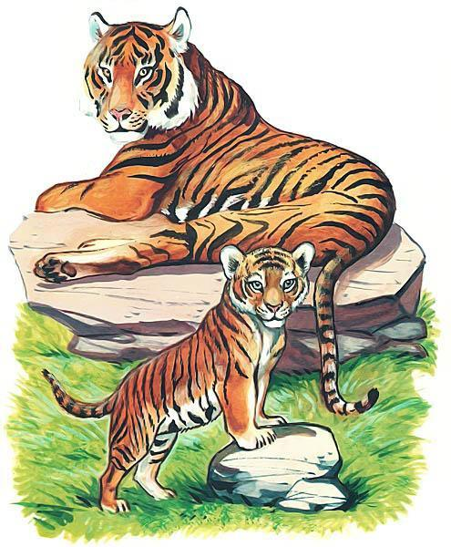
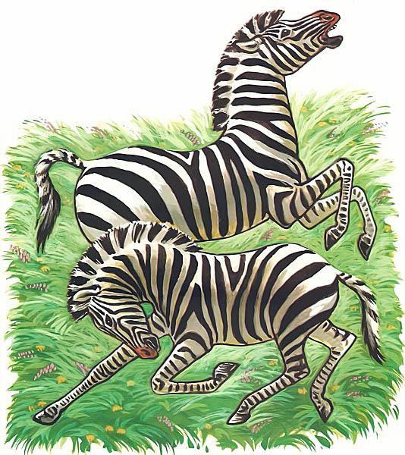

Полосатые лошадки,
Африканские лошадки,
Хорошо играть вам в прятки
На лугу среди травы!
Разлинованы лошадки,
Будто школьные тетрадки,
Разрисованы лошадки
От копыт до головы.
Рвать цветы легко и просто
Детям маленького роста,
Но тому, кто так высок,
Нелегко сорвать цветок!
Эй, не стойте слишком близко -
Я ……………., а не киска!

Slide 24


Кот и лодыри
Собирались лодыри
На урок,
А попали лодыри
На каток.
Толстый ранец с книжками
На спине,
А коньки под мышками
На ремне...
Отвечает лодырям
Серый кот:
- Мне, коту усатому,
Скоро год.
Много знал я лодырей
Вроде вас,
А с такими встретился
В первый раз!

Slide 25
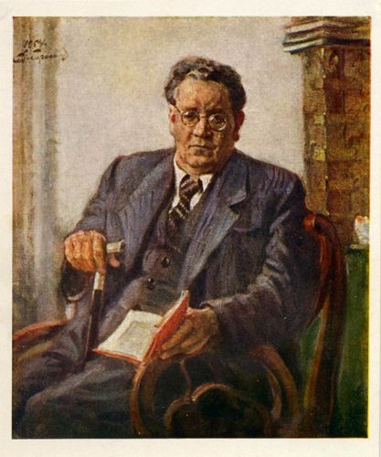
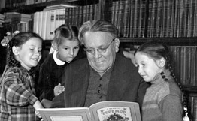
Пожелания друзьям
Желаю вам цвести, расти,
Копить, крепить здоровье.
Оно для дальнего пути -
Главнейшее условье.
Пусть каждый день и каждый час
Вам новое добудет.
Пусть добрым будет ум у вас,
А сердце умным будет.
Вам от души желаю я,
Друзья, всего хорошего.
А всё хорошее, друзья,
Даётся нам недёшево!
Самуил Маршак

